Slide 1
«Звездный час»
Интеллектуальная игра

Slide 2
Правила игры
За каждый правильный ответ игрок получает 1 балл.
Если и его партнер правильно отвечает на вопрос, то они получают звезду.
Если игрок ответил неправильно, а партнёр – правильно, то звезда не даётся.
На обдумывание каждого вопроса даётся 5 сек.
После второго тура отсеивается одна игроков, набравшая наименьшее количество очков.
Если у нескольких пар число очков окажется одинаковым, то будут учитываться звезды.
В третьем туре сразятся две пары. Побеждает пара, набравшая наибольшее количество очков.

Slide 3
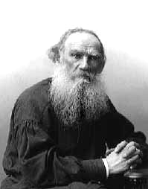
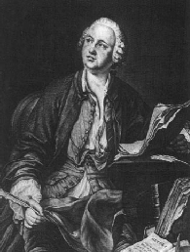
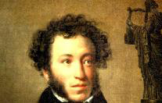
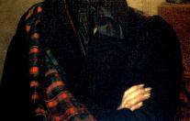
Задание №1 (I тур)
1
2
3
Л.Н.ТОЛСТОЙ
М.В.ЛОМОНОСОВ
А.С.ПУШКИН

Slide 4
Задание №2 (I тур)
1
2
3
4

Slide 5
Задание №3 (I тур)
y
y
y
y
1
2
3
4

Slide 6
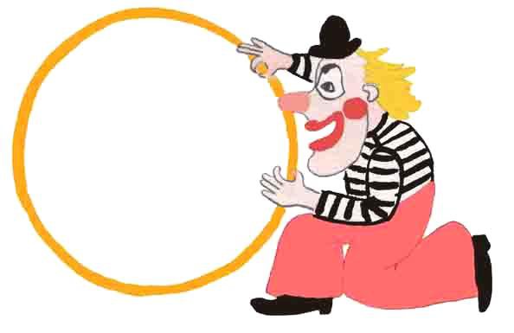
№ 4.
Окружность
не является
графиком
функции

Slide 7
Задание №4 (I тур)
y = x¹⁰⁰
y = x⁶
y = x³⁷
y = x⁴⁸
1
2
3
4

Slide 8
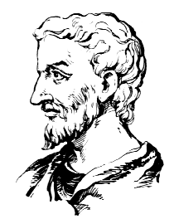
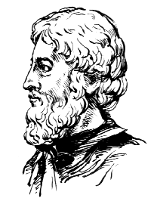
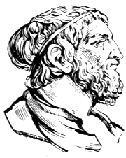
Задание №1 (II тур)
ПИФАГОР
АРХИМЕД
ФАЛЕС
1
2
3

Slide 9
Задание №2 (II тур)
y = -x² -7x + 3
y =-1+3x + 7x²
y = -(x + 7)² - 3
y = 3 -7x²
1
2
3
4

Slide 10
Задание №3 (II тур)
фунт
локоть
дюйм
фут
1
2
3
4

Slide 11
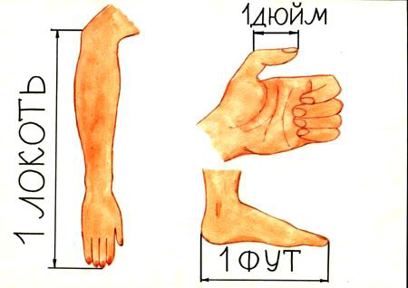

Slide 12
Задание №4 (II тур)
1
2
О
3
4
α
О
О

Slide 13
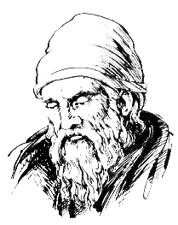
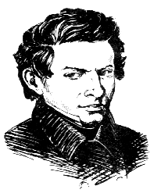
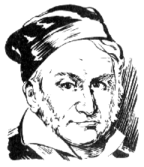
Задание №1 (III тур)
3
1
2
К.Ф.ГАУСС
ЕВКЛИД
Н.И.ЛОБАЧЕВСКИЙ

Slide 14
Задание №2 (III тур)
y = 3x² -2x⁵ + 1
y=4/(x²+3)
y=7/(x -5)
y = x³ -2
1
2
3
4

Slide 15
Задание №3 (III тур)
1
2
3
4

Slide 16
Задание №4 (III тур)
y
y
y
y
1
2
3
4

Slide 17




Задание №5 (III тур)
1
2
3
4

Slide 18



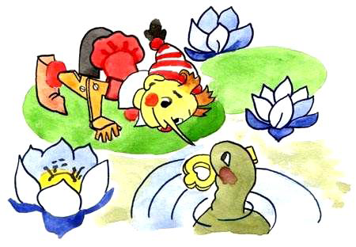
Финал

Slide 19
Финал
Арифметика

